Slide 1

컴투스 프로야구 2024
게임 분석
강영훈 totohoon4@naver.com

Slide 2
목차
게임 소개 및 선정 이유 (3~4p)
왜 컴투스 프로야구 2024인가?
다년간 서비스에도 꾸준한 성적
재미 요소 분석 (5~9p)
모션 캡쳐로 몰입감 극대화
야구 팬의 수집욕 자극
조작보단 육성의 재미에 초점
보상 재화를 통한 충성도 획득
여러 요소를 섞어 육성의 재미 극대화
참고 자료 출처 (10p)
2/10

Slide 3
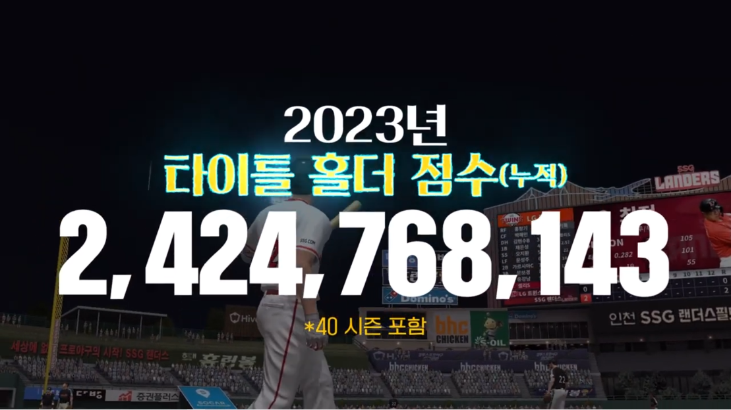
게임 소개 및 선정 이유
왜 컴투스 프로야구 2024인가?
게임명 | 컴투스 프로야구 2024
출시 시기 | 2024년 1월 26일
런칭 시기 | 2015년 4월 16일
개발 | 컴투스
장르 | 스포츠
플랫폼 | Android, iOS
KBO 라이선스 게임 중 양대 마켓 스포츠 분야 매출 1위 유지
구글 플레이 스토어 스포츠 분야 최고 매출 3위
2019년 1월 7일 기준 애플 앱스토어 최고 매출 11위
2020년 4월 2일 기준 구글 플레이 스토어 최고 매출 12위
22년이라는 시간 동안 유저들의 사랑을 받은 야구 게임
별점 4.4점, 누적 다운로드 2천만 회 돌파
23년 타이틀 홀더 누적 점수 24억 점 (2,424,768,143)
23년 치뤄진 클럽대전 횟수 1444만 회 (14,441,709)
23년만 해도 야구에서 24억 점이 나올 정도의 인기
3/10

Slide 4
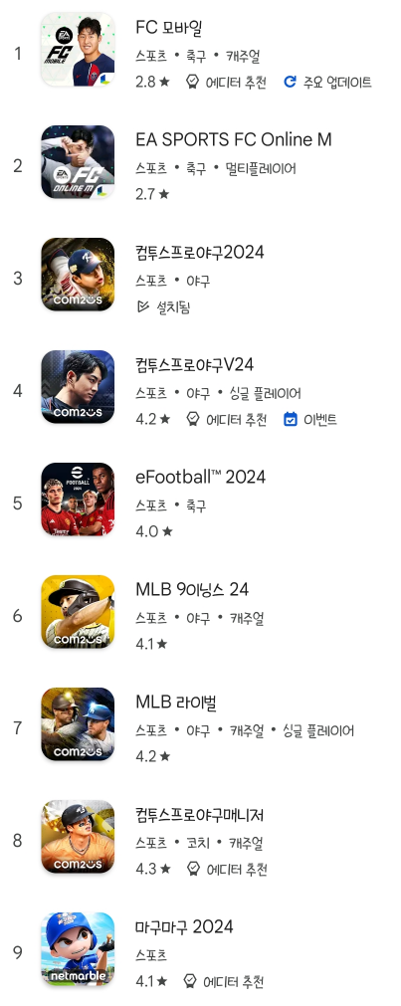
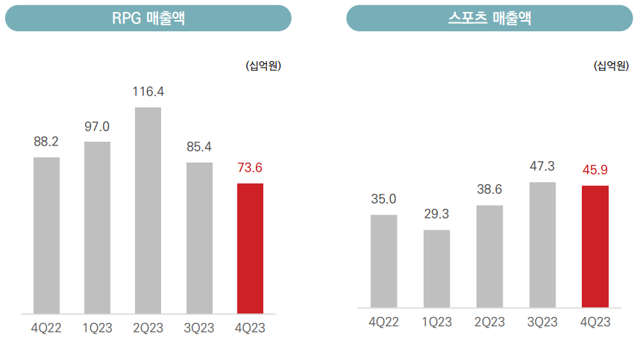
게임 소개 및 선정 이유
다년간 서비스에도 꾸준한 성적
스포츠 매출, 다년간 서비스에도 높은 성과 유지
4분기 게임사업 장르별 매출 스포츠 분야 매출 31.2% 증가
컴투스 프로야구, 2015년 모바일 출시 이후 현재까지 꾸준한 성과
스포츠 분야 구글 상위 5개, 앱스토어 상위 2개
축구 등 다른 분야의 스포츠 게임 제외하면 사실상 1위
24.03.10 구글 플레이스토어 기준
4/10

Slide 5
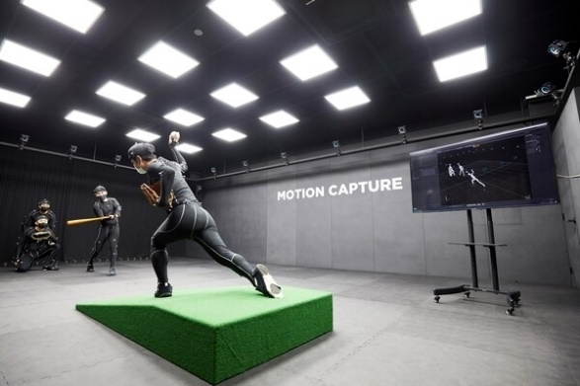
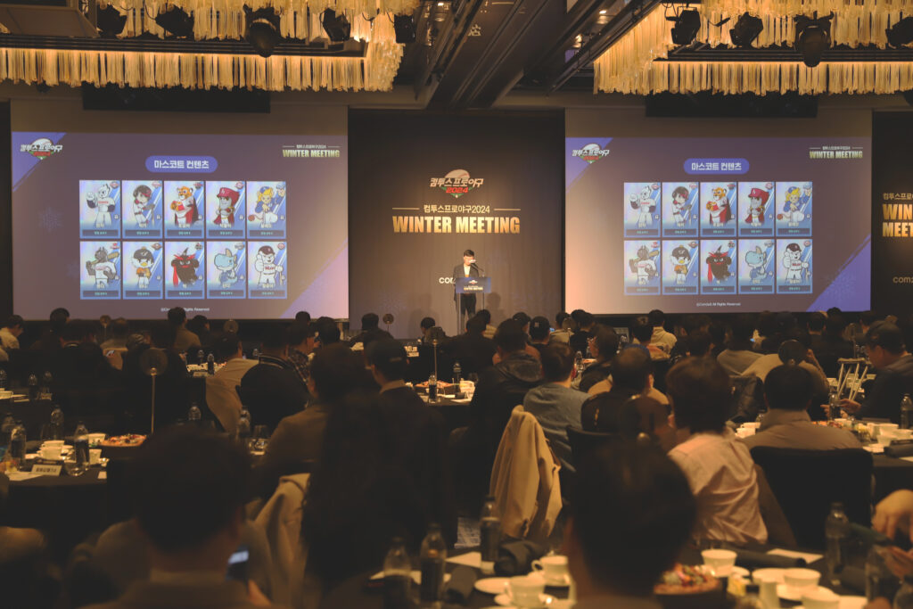
재미 요소 분석
모션 캡쳐로 몰입감 극대화
야구팬이 좋아하는 선수의 고유한 폼과 얼굴 구현
컴투스 프로야구 2024는 모션 캡쳐를 사용해 선수, 경기 구장, 관객 등 야구팬이 원하는 게임 그래픽의 리얼리티를 극대화
KBO 리그 선수 500여 명의 헤드 스캔 데이터 통해 눈동자 움직임을 비롯한 선수들의 움직임 등 전반적인 그래픽 업그레이드 예정
모션 캡쳐를 통한 리얼리티한 그래픽으로 몰입감 극대화
전반적인 그래픽 업그레이드를 약속한 윈터 미팅 전경
5/10

Slide 6
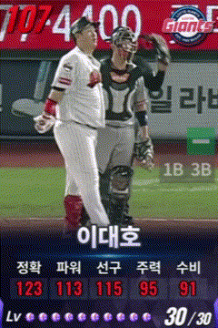
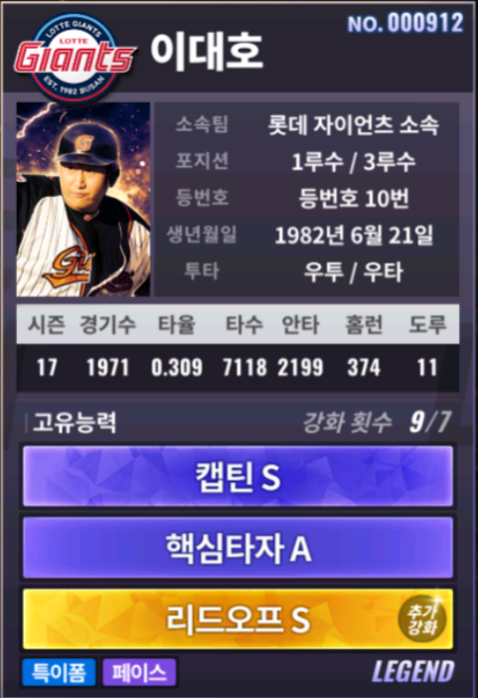
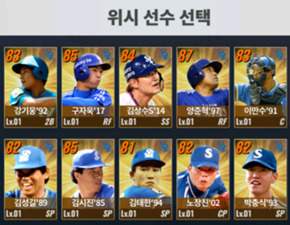
재미 요소 분석
야구 팬의 수집욕 자극
초기 접속 시 선호 팀의 플래티넘 타자/투수 기본 지급해 접근성 높임
가이드 미션 클리어 하면 양준혁, 구자욱과 같은 선호 팀의 위시 선수 제공
선수 카드 등급 존재, 그 중 레전드 등급 선수 카드는 라이브 경기 화면 제공
같은 선수라도 유저의 선수 카드에만 부여되는 고유능력/고유번호 존재해 나만의 선수라는 애착
클럽 등 커뮤니티를 통해 다른 유저의 선수 카드를 보여줘 수집욕 자극

Slide 7
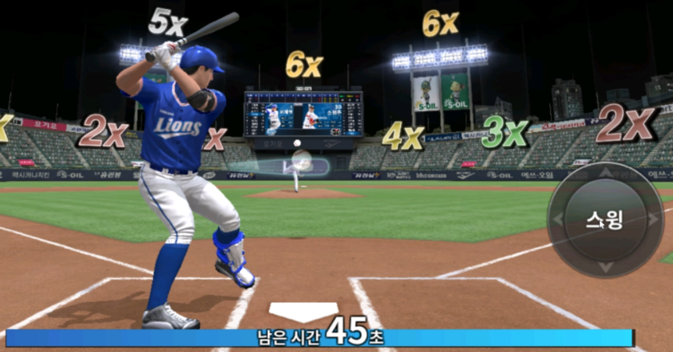
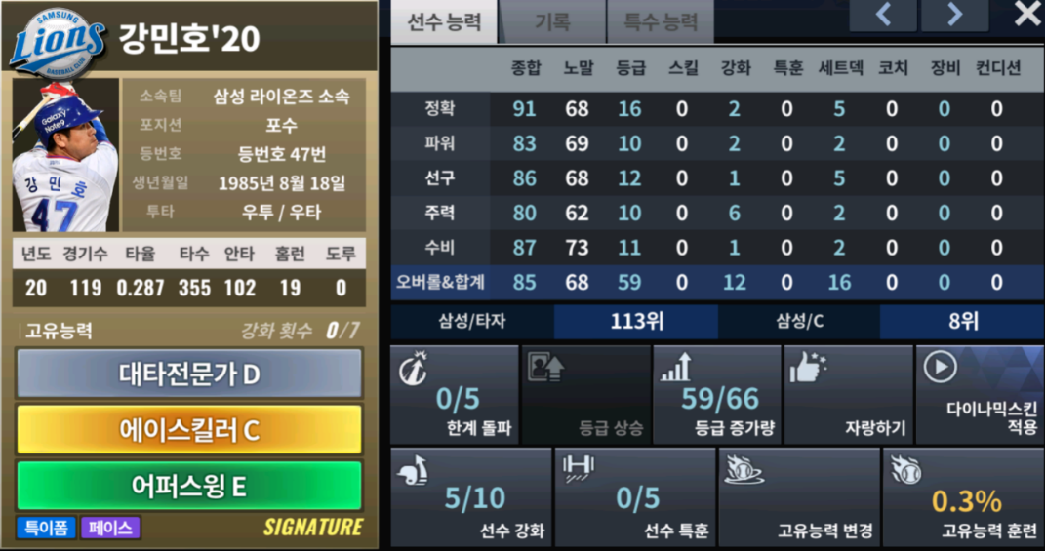
재미 요소 분석
조작보단 육성의 재미에 초점
조작 어렵지 않아 신규 유저도 부담 없이 진입할 수 있는 환경
타격 타이밍에 맞춰 누르기만 하면 되는 간단한 조작
자동 진행(스킵), 오토 플레이 같은 유저 편의성 제공
조작이 진입장벽이 되는 걸 방지하고 선수 육성 재미에 초점 맞춤
다양한 성장 요소를 맞춰가며 성장해 가는 나만의 팀
타이밍 맞춰 스윙 버튼 누르기만 하면 타격 가능
한계/초월 돌파, 선수 강화/특훈, 고유능력 변경/훈련 등

Slide 8
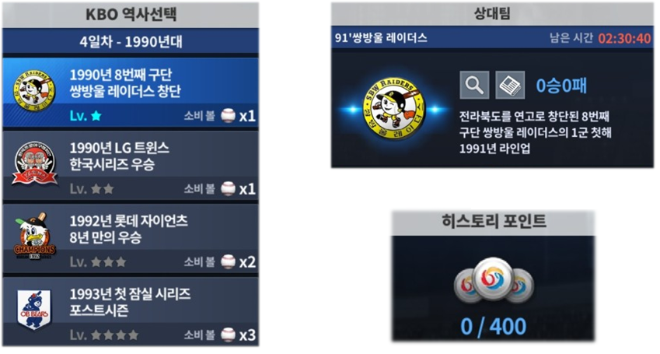
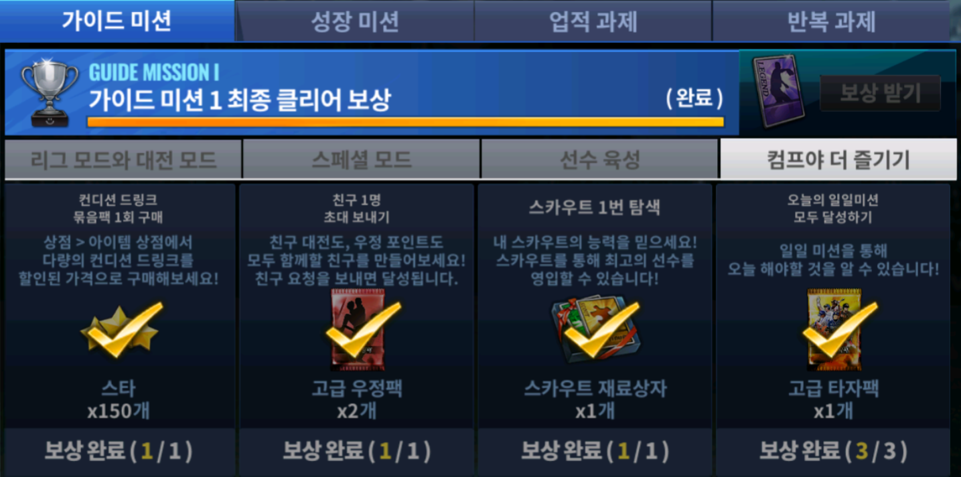
재미 요소 분석
보상 재화를 통한 충성도 획득
히스토리 모드, KBO 역사 속 팀 상대하면서 ‘히스토리 포인트’ 획득
획득한 ‘히스토리 포인트’로 플래티넘 선수 뽑기권, 한계돌파권, 선수팩 등 유저 정착에 유의미한 보상 획득
큰 보상을 보여주고 순차적으로 미션 진행해 게임 시스템 익힘
홈런 더비 진행 → 홈런 더비 타자 교체 → 홈런 버디 아이템 사용 후……
가이드 미션 ‘일일 미션 3번 달성하기’, 최소 3일은 플레이하도록 유도
가이드/일일/주간/성장 미션과 연계되어 다른 콘텐츠도 플레이
선택
재화 획득

Slide 9
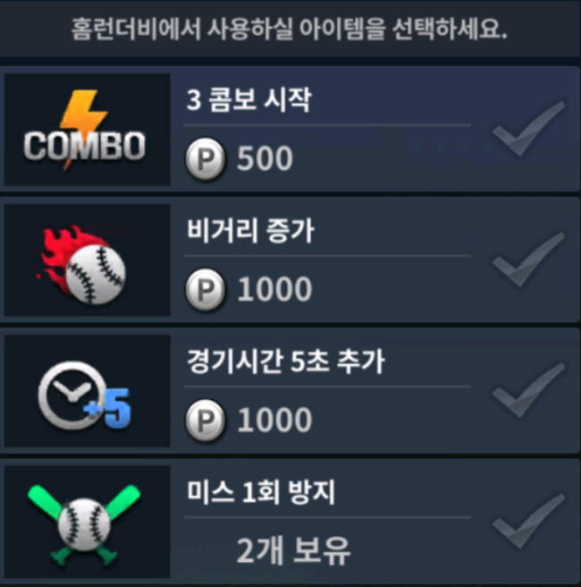
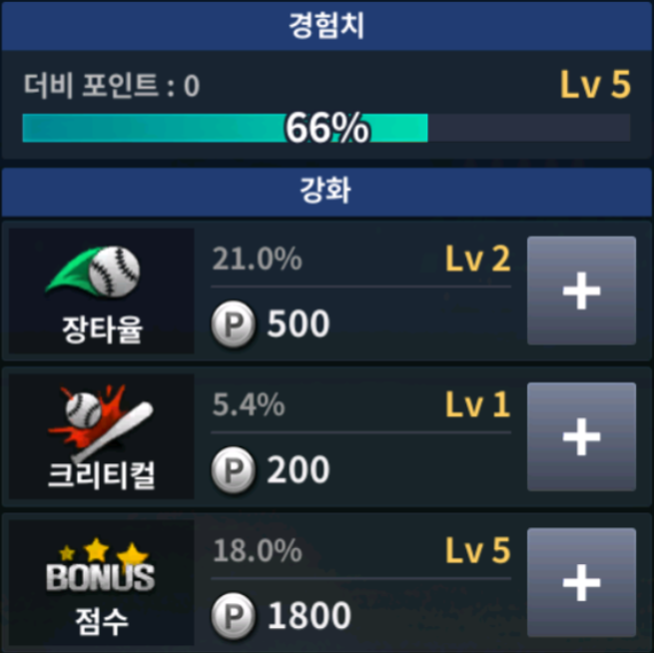
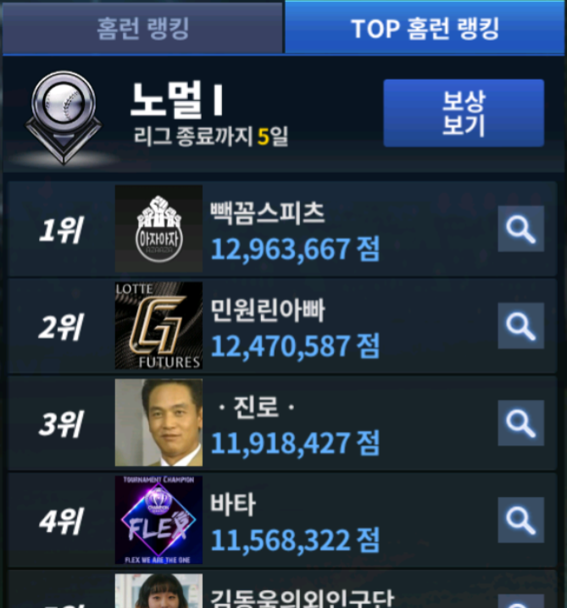
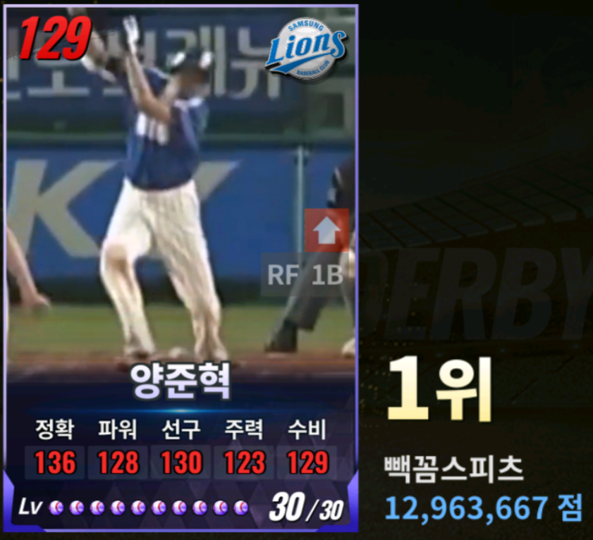
재미 요소 분석
여러 요소를 섞어 육성의 재미 극대화
<성장 요소>
3 콤보 시작, 비거리 증가 등 인게임 재화 ‘포인트’ 사용해 게임 진행에 추가 효과 주는 아이템 구매 가능
경험치 획득해 얻은 더비 포인트로 장타율, 크리티컬 등 패시브 강화
<간접적 PVP 요소>
타격 실력과 선수 카드, 아이템과 패시브 강화 단계 등 다양한 요소 이용해 점수 겨룸
성장 요소와 간접적 PVP 요소 사용해 단순한 타격 연습용 모드 아닌, 경쟁을 통한 선수의 육성 재미를 극대화
추가 효과 아이템과 패시브 강화 등 성장 요소
모든 요소를 사용해 점수를 겨루는 홈런 더비 모드

Slide 10
참고 자료 출처
컴투스프로야구, 유튜브, [컴프야2024] 윈터미팅 감사영상, https://youtu.be/yjiI6s_jh90?si=eUjzXB2AeA2KwScO
이수빈, 「게임에 생동감을 불어넣는 모션캡처 눈길」, 컴투스온, https://on.com2us.com/tech/모션캡쳐/
컴투스온, 「문동주 선수와 함께한 ‘컴프야2024 윈터 미팅’」, 컴투스온, https://on.com2us.com/content/wintermeeting/
컴투스온, 「컴투스, 2023년 실적발표…연간 매출 7,722억 원 기록」, 컴투스온, https://on.com2us.com/press/컴투스-2023년-실적발표연간-매출-7722억-원-기록/
문대찬, 「연간 매출 1500억원 눈앞… 컴투스표 야구 게임이 잘 나가는 이유」, https://m.ddaily.co.kr/page/view/2023113015574109144
컴투스, IRGO, “컴투스, 2023년 4분기 및 연간 실적 발표”, https://m.irgo.co.kr/IR자료/60023/TB/
LG15, 디시인사이드 컴투스프로야구 갤러리, “(스압) 히스토리 플래권 획득 개인적인 팁 [20210817 수정]”, https://gall.dcinside.com/mgallery/board/view/?id=com2usbaseball&no=78076
네이버 컴투스 프로야구 2024 공식 카페 버그신고 게시판, https://url.kr/hvm65u, (조사 기간: 2024.01.25[Ver.10.0.0 업데이트] ~ 2024.02.24)
10/10

